Slide 1

软件需求规格说明书评审
组长：饶铃根
组员：寿俐鑫，饶铃根，吴卓伦

Slide 2



CONTENTS
Vision&Scope
确认用户代表并进行需求获取
界面原型
用例
优先级
测试用例
数据字典
会议记录
小组分工

Slide 3
Vision&Scope文档主要包括了客户的业务需求、范围与限制、业务上下文等内容

Slide 4
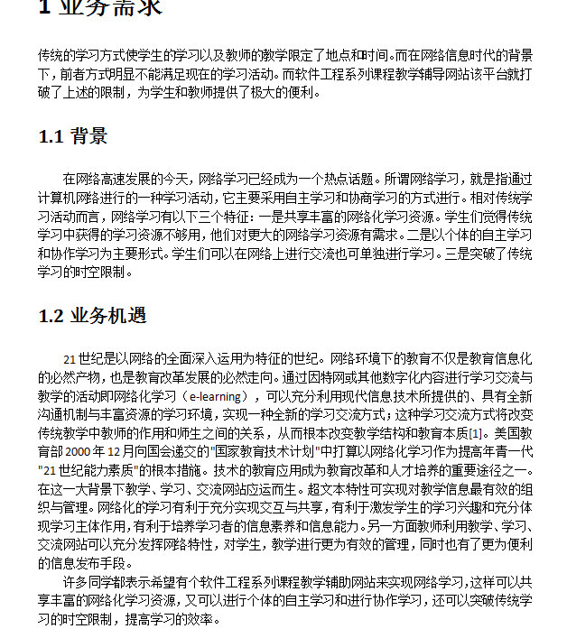
业务需求
TEXT

Slide 5
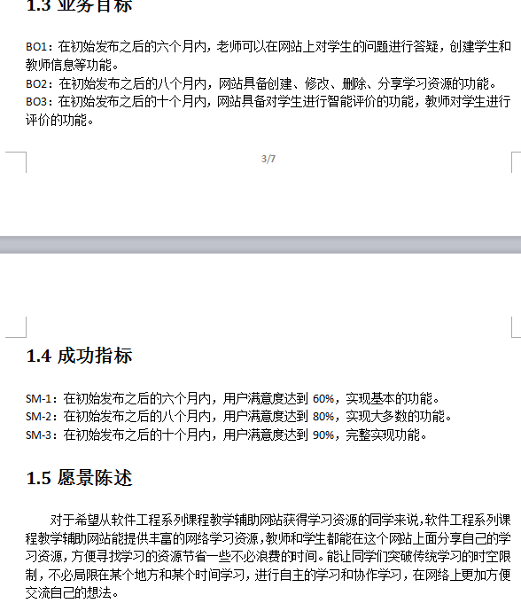
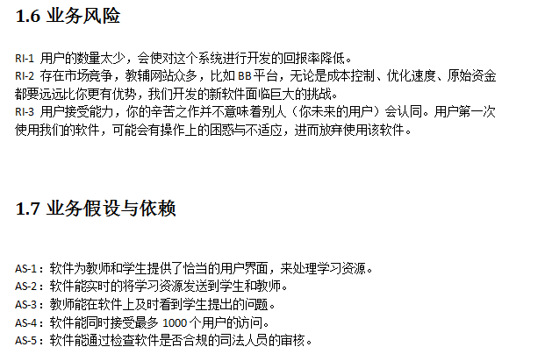
业务需求
TEXT

Slide 6
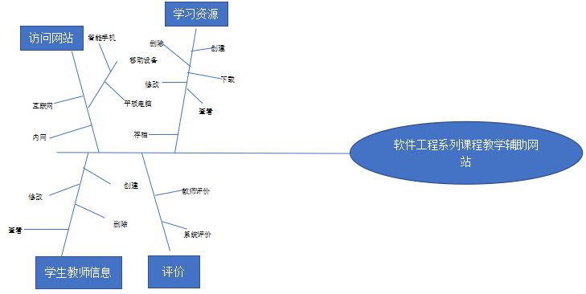
范围与限制

Slide 7
业务上下文
干系人 | 主要价值 | 态度 | 主要兴趣 | 约束
开发人员 | 通过对用户的需求开发出有相应功能的网站 | 支持
系统管理员 | 维护网站的安全性，定期测试用户的体验性 | 支持
教师 | 提高上课效率；提升学生的学习效率；创建更好地学习空间 | 支持 | 提高的学习效率 | 无
学生 | 提高自己的学习效率；拓宽学习途径 | 支持 | 提高自己的学习效率；拓宽学习途径 | 无
管理员 | 帮助管理网站 | 支持 | 网站的运营 | 无
游客 | 观察和获取资源 | 支持 | 学习资源 | 无

Slide 8
确认用户代表并进行需求获取
教师用户代表：杨枨老师
管理员用户代表：李泽龙学长
学生用户代表：史晨鑫同学
游客用户代表：杨思益学长

Slide 9
需求获取过程
访谈
TEXT

Slide 10
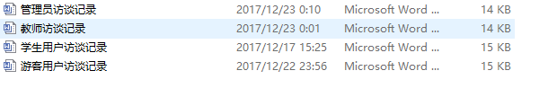
需求获取过程
TEXT

Slide 11
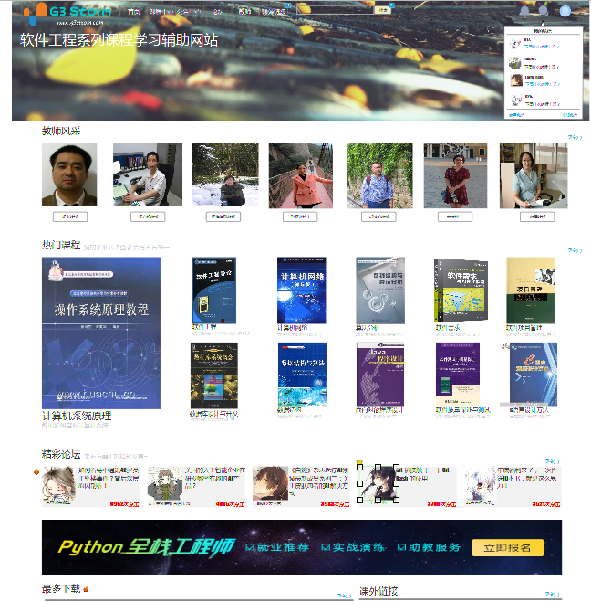
界面原型
TEXT

Slide 12
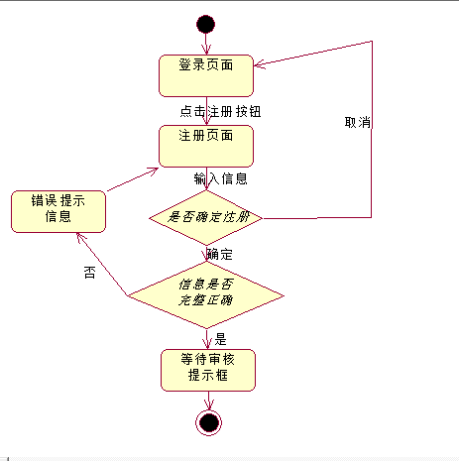
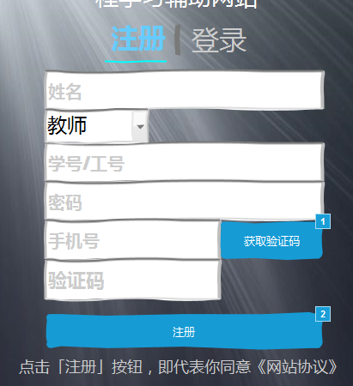
用例
游客注册对话框图
TEXT

Slide 13
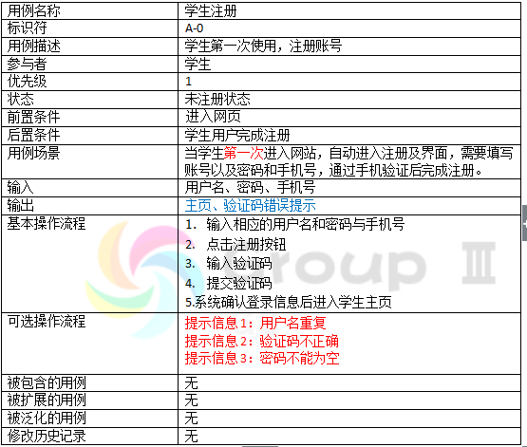
用例说明
学生注册
TEXT

Slide 14

用例文档
TEXT

Slide 15
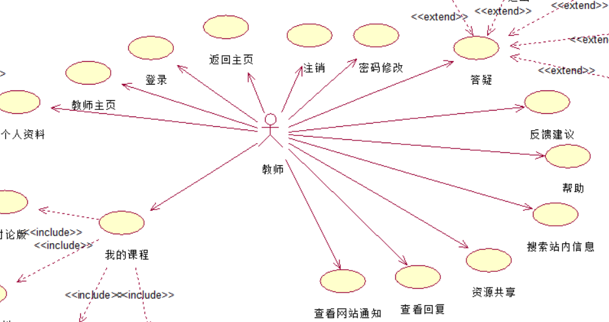
用例文档
教师用例图
TEXT

Slide 16
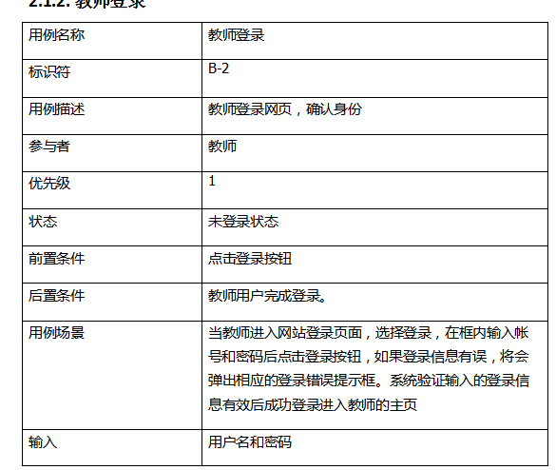
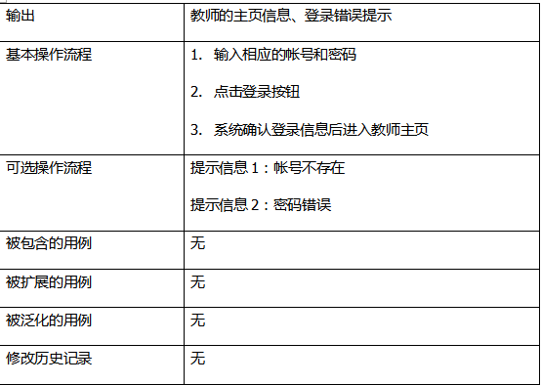
用例文档
教师登录用例
TEXT

Slide 17

优先级
TEXT

Slide 18
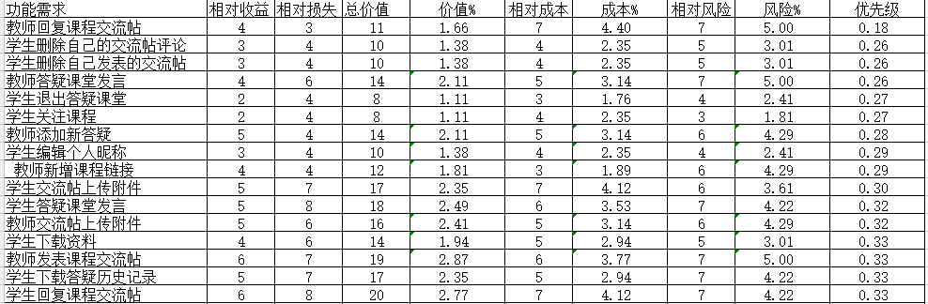
优先级
部分需求优先级排序
TEXT

Slide 19
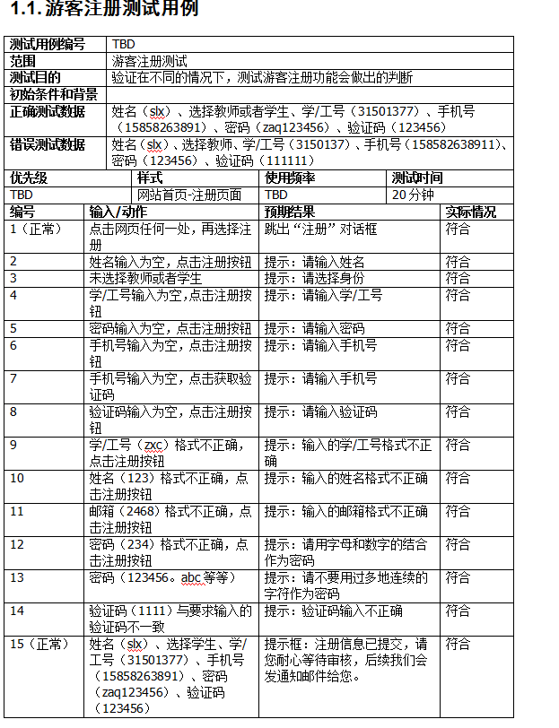
测试用例
游客注册测试用例
TEXT

Slide 20
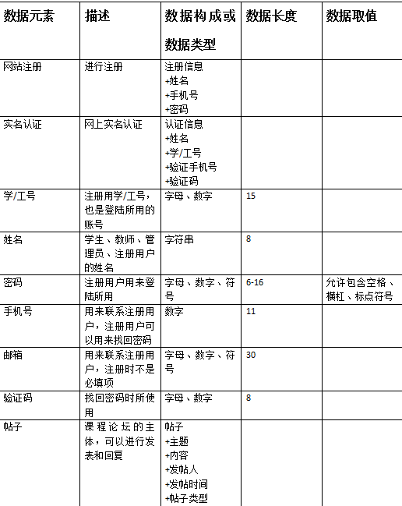
数据字典
TEXT

Slide 21
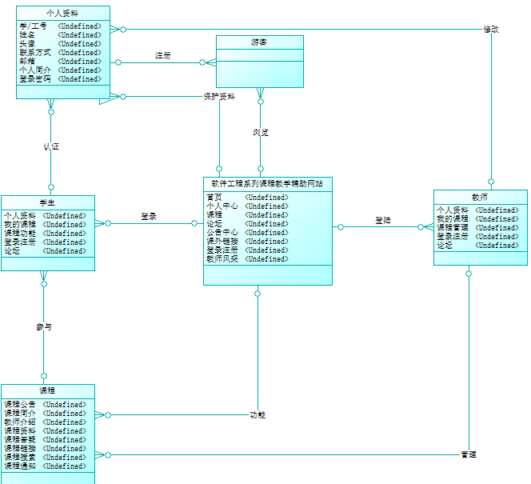
ER图
TEXT

Slide 22

会议记录
TEXT

Slide 23

会议记录
TEXT

Slide 24
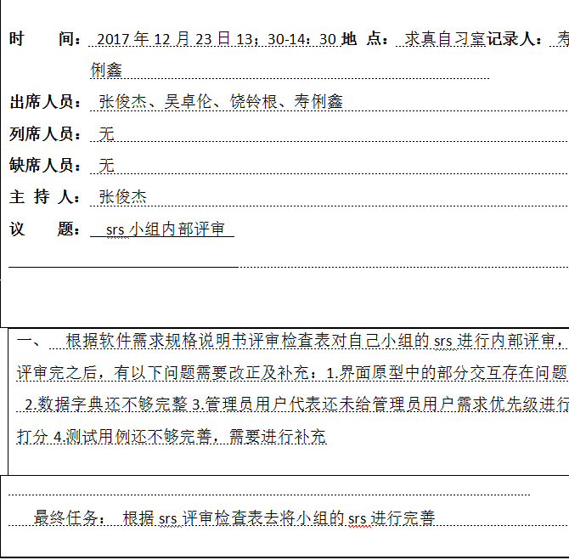
会议记录
TEXT

Slide 25
小组分工
张俊杰 9.0 用户手册（初稿），学生用例文档 教师和学生的界面原型
饶铃根 8.8 管理员用例文档 管理员界面原型 数据字典 需要优先级计算
评审ppt制作，需求规格说明书非功能需求的补充，用户手册
吴卓伦 8.7 所有界面原型的交互功能以及画用例图，er图
寿俐鑫 8.6 需求规格说明的初稿，测试用例，教师用例
TEXT

Slide 26
THANKS

